Slide 1
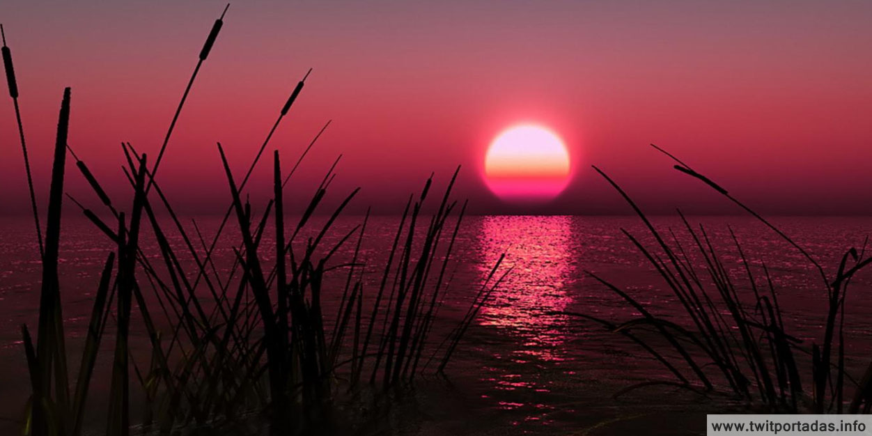


Hillier
El Lago Rosa en Australia
José Luis

Slide 2
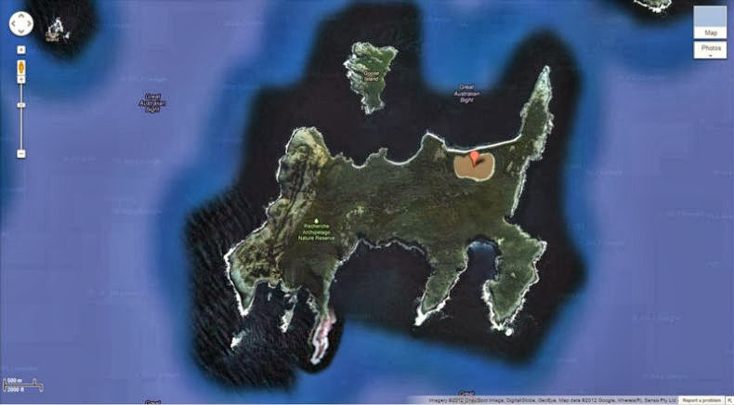

Slide 3
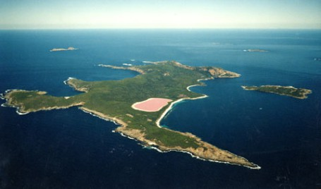

Slide 4


El lago Hillier es un lago situado en la isla Middle, la mayor isla del archipiélago de La Recherche, Australia Occidental (Australia).
El color rosado del lago es permanente y no cambia cuando se vierte el agua en un recipiente. La longitud del lago es de unos seiscientos metros aproximadamente. El lago está rodeado por un borde de arena y un bosque denso de melaleuca y eucaliptos con una estrecha franja de dunas de arena al norte, cubiertas por vegetación, que lo separa del Océano Antártico.
Se cree que la isla y el lago fueron cartografiados por primera vez por la expedición Flinders en 1802. Se dice que el capitán Flinders contempló el lago rosa después de ascender el pico de la isla. John Thistle, el capitán del buque, recogió agua del lago descubriendo que estaba saturada con sal. Aunque en el caso del lago Hillier el origen de su color rosa no ha sido definitivamente demostrado, se sabe que el color rosa de otros lagos salados de la región surge de un medio de contraste creado por organismos Dunaliella salina y Halobacteria. Otra hipótesis es que el color rosa se ​​debe a bacterias halófilas rojas en las costras de sal.
A pesar de su inusual tonalidad, el lago no presenta efectos adversos conocidos en los seres humanos. Visto desde arriba el lago parece un sólido de color rosa chicle, pero desde la línea de costa se parece más a un tono rosa claro que está en el agua. El litoral está también cubierto por depósitos de costras de sal.

Slide 5
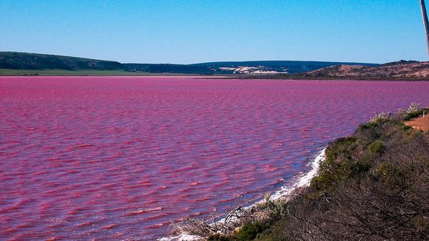

Slide 6
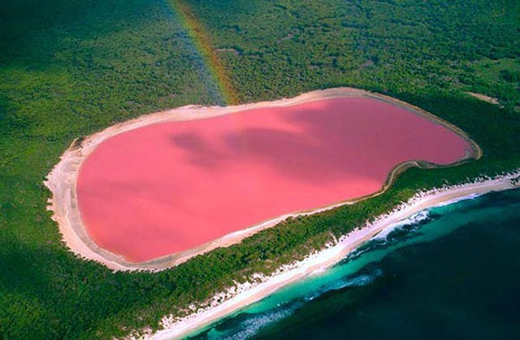

Slide 7
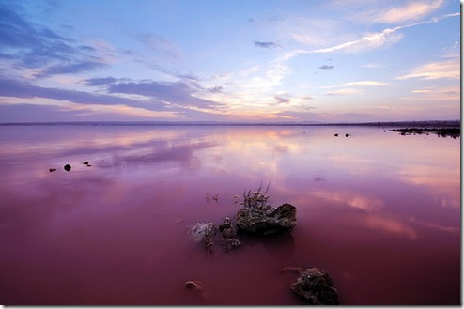

Slide 8
El lago Hillier es un lago de color rosa situado en la isla Middle, la mayor isla de las 105 que forman el archipiélago de La Recherche, en Australia Occidental. Destaca por la inusual y llamativa tonalidad de sus aguas.
Aunque en el caso del lago Hillier el origen de su color rosa no ha sido definitivamente demostrado, se sabe que el color rosa de otros lagos salados de la región surge de un medio de contraste creado por organismos Dunaliella salina y Halobacteria. Otra hipótesis es que el color rosa se debe a bacterias halófilas rojas en las costras de sal.

Slide 9
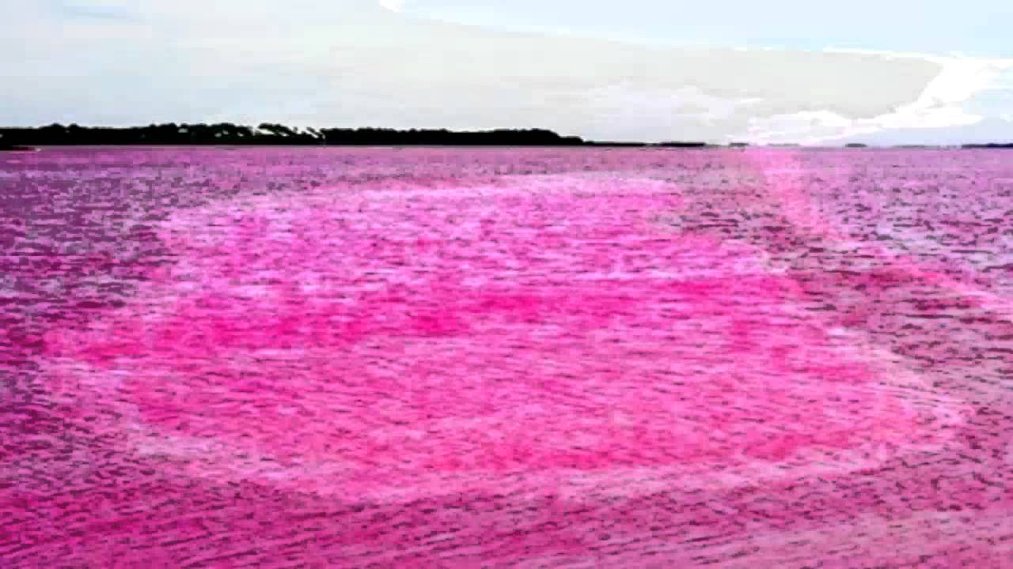

Slide 10
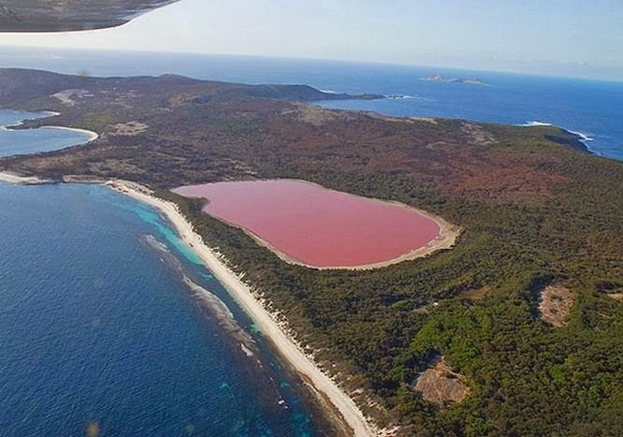

Slide 12
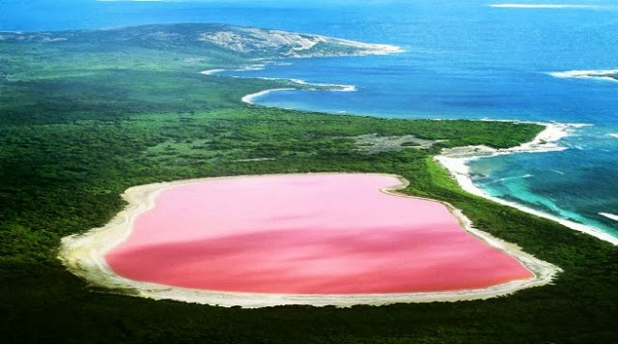
El lago Hillier tiene unos 600 m de longitud y esta rodeado por un borde de arena y un bosque denso de melaleuca y eucaliptus con una estrecha franja de dunas de arena al norte, cubiertas por vegetación, que lo separa del Océano Antártico. Su color es permanente, no se altera al tomar agua y ponerla en un recipiente. No presenta efectos adversos conocidos para el ser humano. Visto desde arriba el lago parece un sólido de color rosa chicle, pero desde la línea de costa se parece más a un tono rosa claro que está en el agua. El litoral está también cubierto por depósitos de costras de sal.

Slide 13
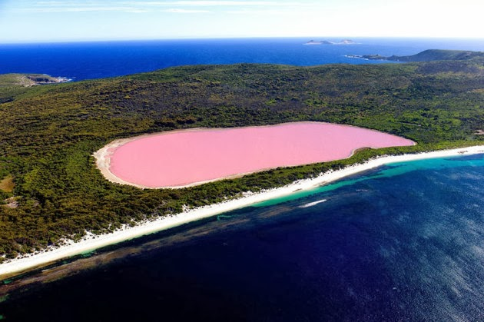

Slide 15
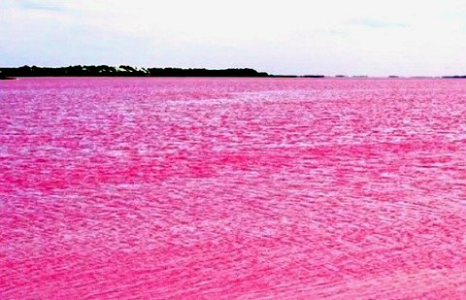

Slide 16
Es un lago salado carente de afluentes situado a 600 metros del océano y separada por una estrecha franja de tierra. Su forma se asemeja a la de una huella humana que se extiende desde el borde del bosque y está separada por una porción de suelo compuesta de arena y sal. La vegetación consiste principalmente de eucaliptos de las especies de Melaleuca leucadendra. La primera información sobre lago Hillier datan de 1802. El color rosado de las aguas del lago es permanente y mantendría incluso cuando el agua se transfiere dentro de un contenedor. La razón de la presencia de un colorante de tal es actualmente no aún no se ha aclarado por la ciencia. Los científicos ya han intentado encontrar una explicación a la coloración rosada de las aguas del lago. En el siglo XX, algunos expertos trabajan para estudiar y analizar la composición de las aguas del lago.

Slide 17
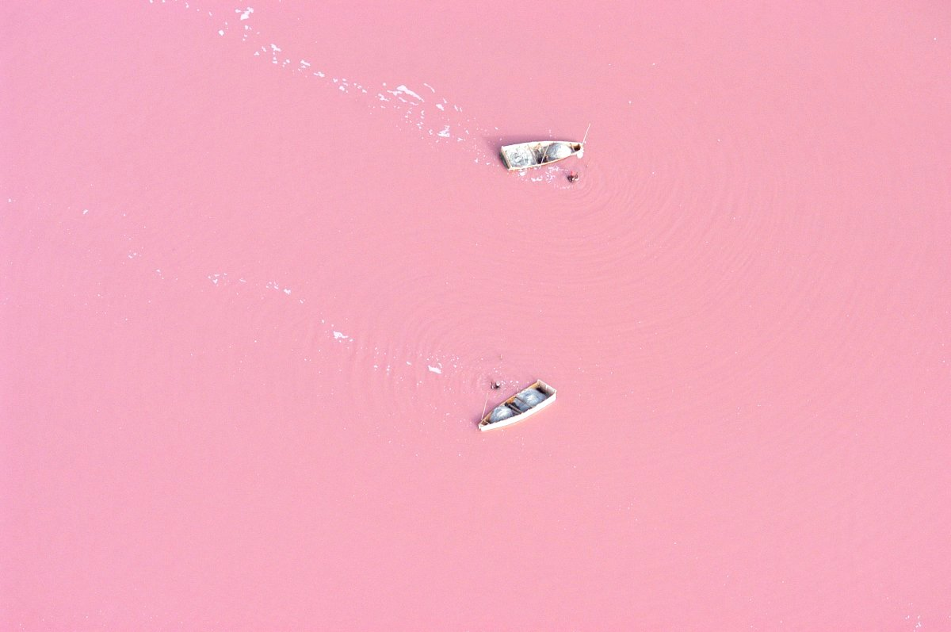

Slide 18
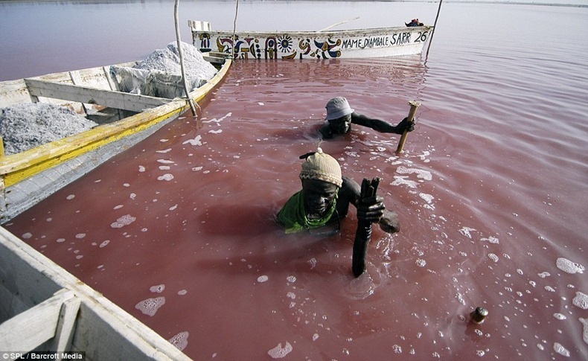

Slide 19
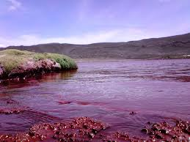

Slide 20
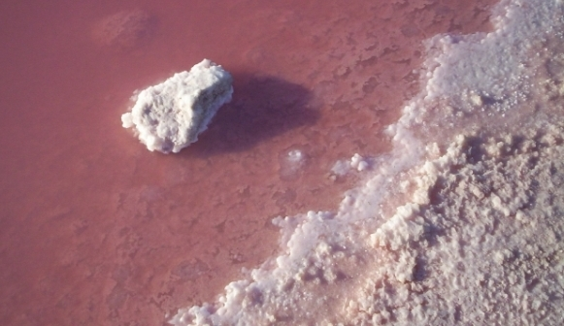
Australia nos ha demostrado en más de una ocasión que es un lugar de contrastes que esconde grandes maravillas. No es de extrañar por tanto que sea allí donde encontremos el lago Hillier. Se encuentra en la mayor de las 100 pequeñas islas que forman el archipiélago de Rechereche, en Australia Occidental. No está claro el motivo por el cual las aguas de lago Hillier tienen ese color rosado. Se puede otorgar a su concentración salina, sus minerales, las algas o los microorganismos que habitan en el fondo. Sea cual sea el motivo, lo que está claro es que es todo un espectáculo poco habitual.

Slide 22
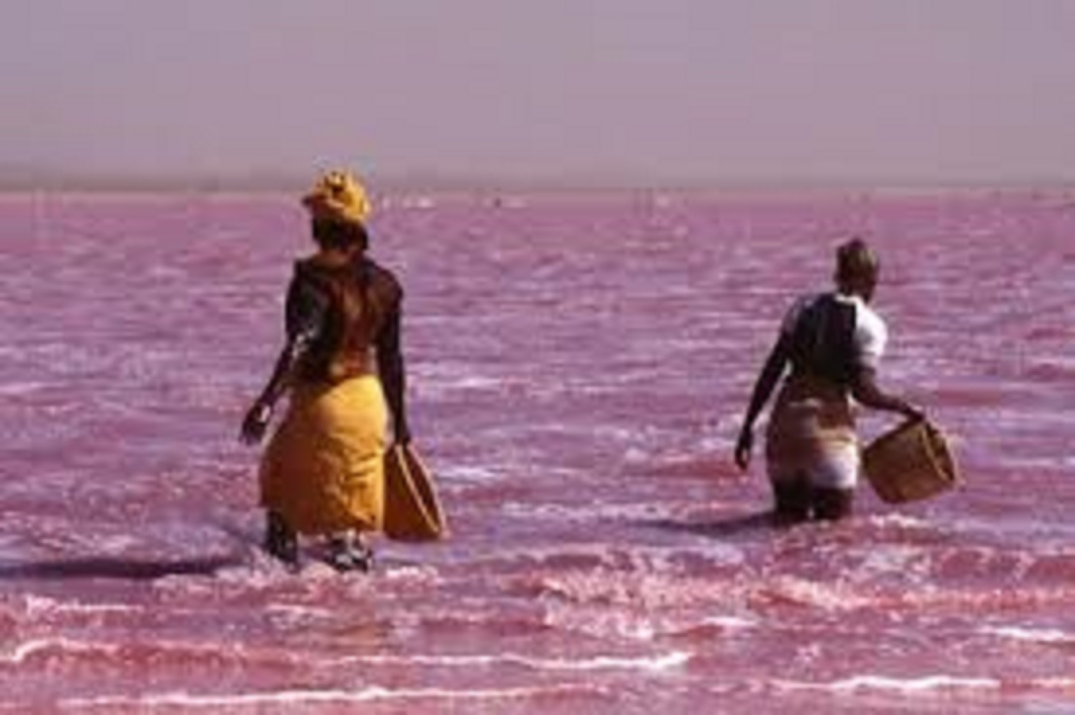

Slide 23
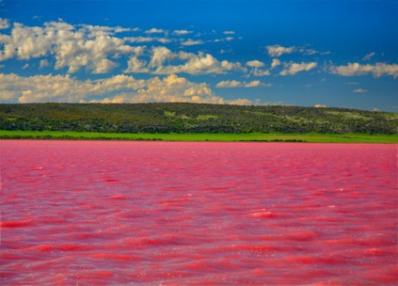

Slide 24
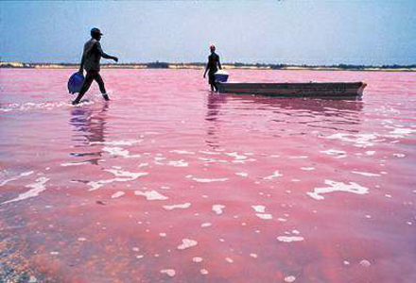

Slide 25
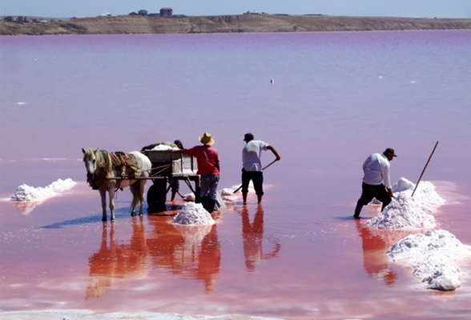

Slide 26
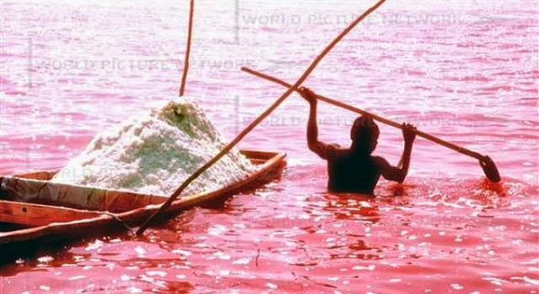

Slide 28
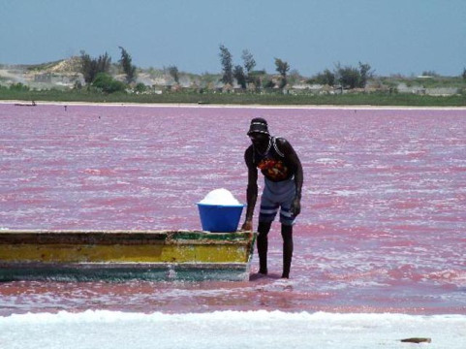

Slide 29
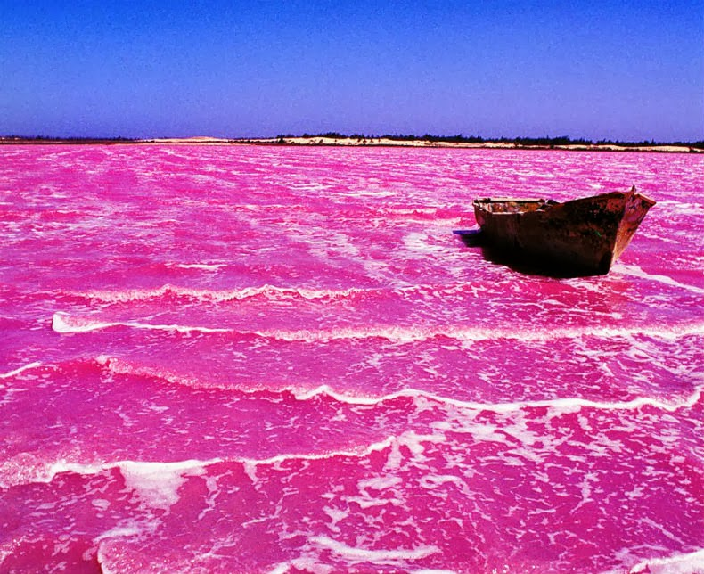

Slide 30
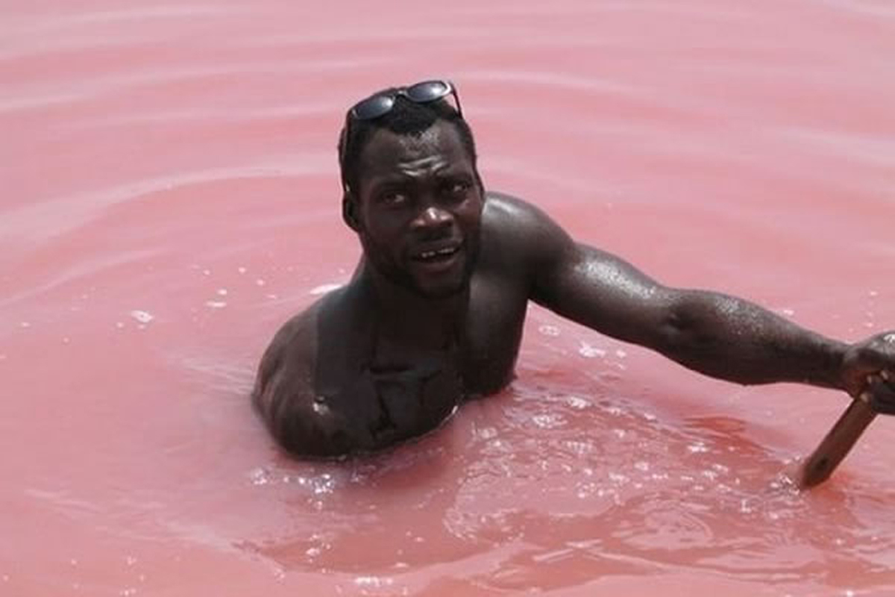

Slide 31
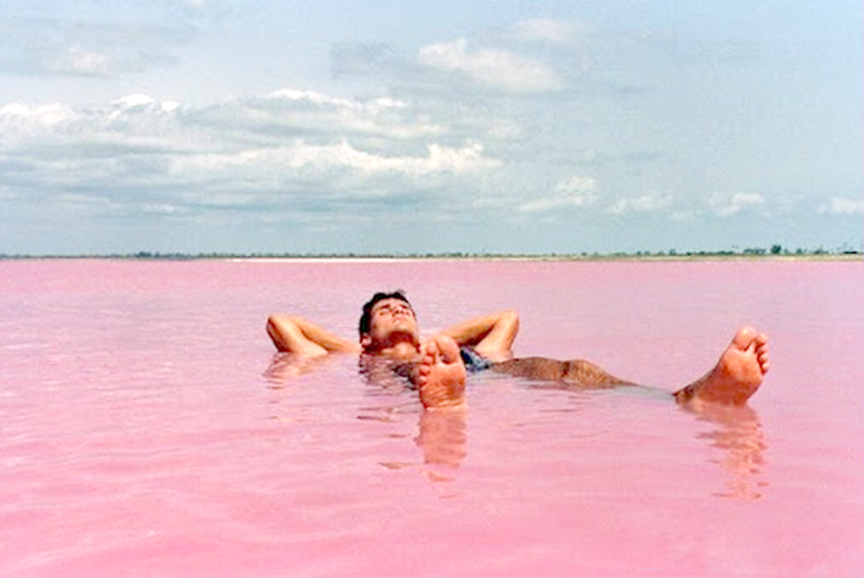

Slide 32
Un Abrazo
Que tengas un
buen día!
José Luis

Slide 33



Accede a la sección que desees desde aquí:
Propia Creación
De la Red
Dedicatorias | Fechas Especiales | Graciosos
Historia y Arte | Lugares | Musicales
Naturaleza y Ciencias | Política | Reflexión
Religiosos | Románticos | Salud
Dedicatorias | Fechas Especiales | Graciosos
Historia y Arte | Lugares | Musicales
Naturaleza y Ciencias | Política | Reflexión
Religiosos | Románticos | Salud
Si deseas recibir pps periódicamente en tu correo electrónico subscríbete aquí:

